Slide 1
БАСКЕТБОЛ
Разработали:
Пронин Александр и Морозов Андрей
Группы 18ИС-1

Slide 2
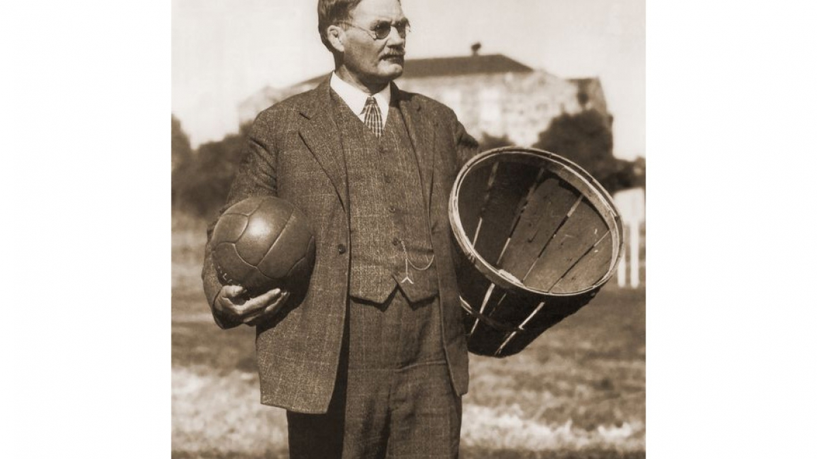
История баскетбола
История баскетбола насчитывает чуть больше столетия, и началась она в конце 19-ого века в штате Массачусетс, в городе Спрингфилд. Что касается конкретных дат и имен, то история баскетбола началась в 1891 году и связана с Джеймсом Нейсмитом (1861–1939), профессором физического воспитания, и его коллегами в школе обучения YMCA в Спрингфилде, штат Массачусетс

Slide 3
Время матча
Игровое время в баскетболе состоит из 4 четвертей, по 12 минут каждая Всего 48 минут основного “чистого времени”, на каждую заминку секундомер останавливается, запускается снова после вбрасывания мяча в игру. Если в турнире при окончании матча счет равный — назначается овертайм.

Slide 4
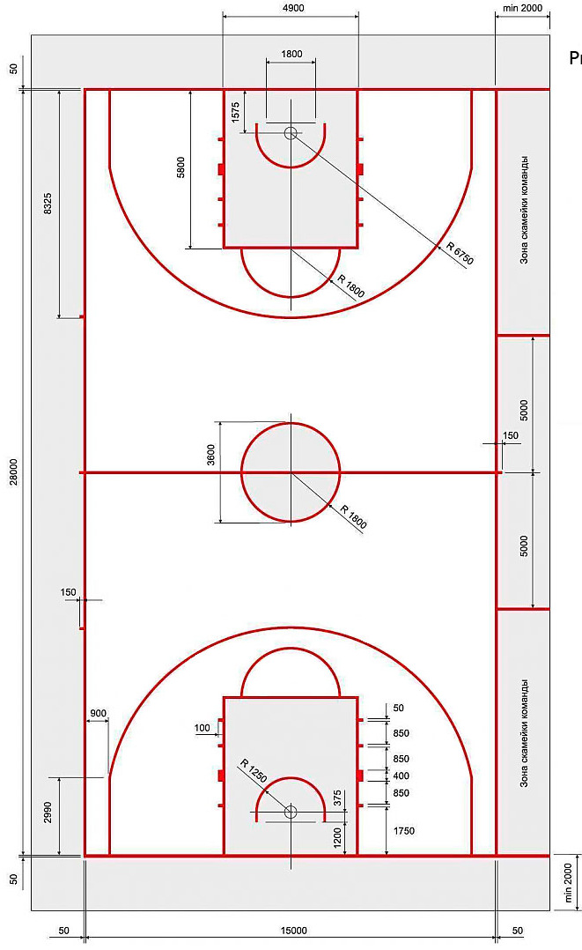
Баскетбольное поле
Стандарты ФИБА – 28 м на 15 м. Для Национальной баскетбольной ассоциации – 28,7 м на 15,3 м. Покрытие должно быть гладкое, ровное, без неровностей, изгибов. Так же стоит заметить, что для состязаний не такого высокого уровня размеры баскетбольной площадки могут отличаться: от 20 до 28 метров в длину и от 12 до 16 метров в ширину.

Slide 5
Состав команды
Современные правила баскетбола регламентируют строгое количество игроков в командах. На площадке одновременно могут находиться 2 противоборствующие стороны, в каждой должно быть по 5 человек. Кроме них в зоне игры может находиться только судейский состав. Остальные члены команды (одновременно может быть зарегистрировано на участие не более 12) должны быть на скамейке запасных.

Slide 6
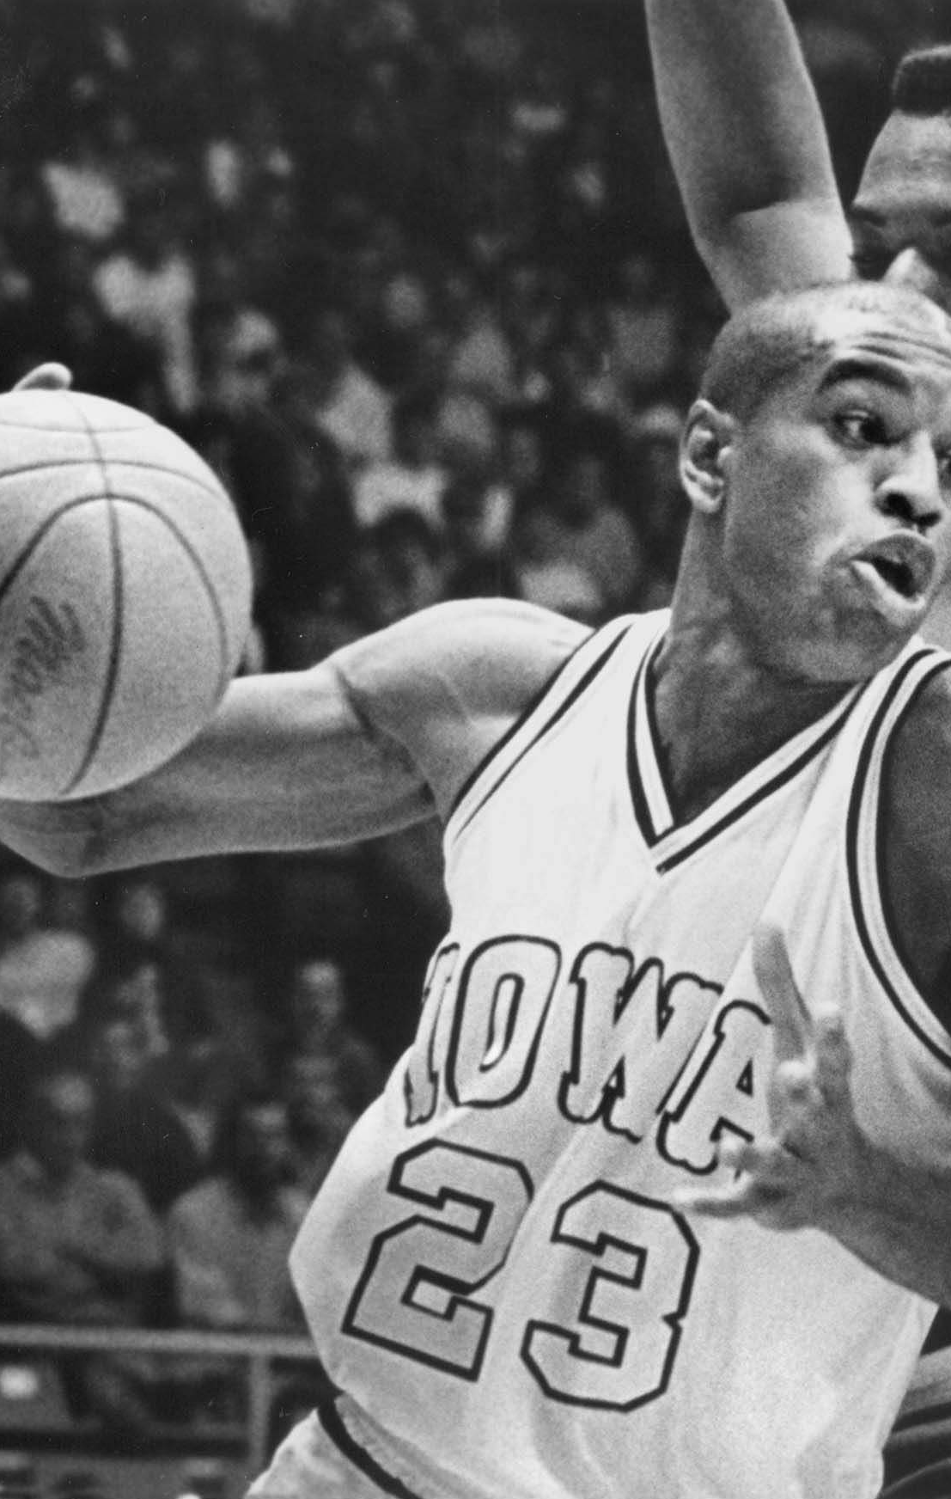
Техника владения мячом
Ловля - прием, с помощью которого игрок может уверенно овладеть мячом и предпринять с ним дальнейшие атакующие действия. Ловля мяча является и исходным положением для последующих передач, ведения или бросков. Поэтому структура движений должна обеспечивать четкое и удобное выполнение последующих приемов. Еще не поймав мяч, игрок должен смотреть туда, куда и кому его потом отдавать. Это возможно благодаря периферическому зрению, так как центральное зрение должно быть направлено на мяч.

Slide 7
Международный баскетбол
В 1932 году на первой международной конференции национальных баскетбольных ассоциаций, состоявшейся в Женеве (Швейцария), была основана Международная федерация (любительского) баскетбола. В роли основателей выступили национальные баскетбольные комитеты восьми стран: Аргентины, Чехословакии, Греции, Италии, Латвии, Португалии, Румынии и Швейцарии. На момент создания предполагалось, что в сфере ведения организации будет находиться лишь любительский баскетбол; впоследствии, в 1989 году, профессиональные баскетболисты получили допуск к международным соревнованиям, и слово «любительский» было изъято из наименования. Следует заметить, что в то же время франкоязычная аббревиатура названия — FIBA — изменениям подвергнута не была.

Slide 8
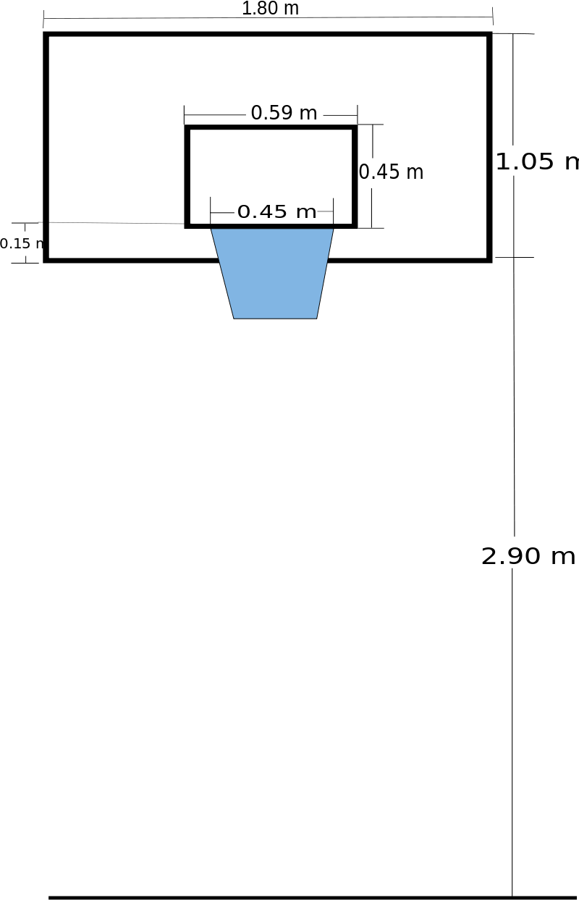
Баскетбольный щит
Правилами Международной федерации баскетбола установлен размер щита в 180×105 см. От нижнего края щита до пола или грунта должно быть 290 см. Корзина представляет собой металлическое кольцо, обтянутое сеткой без дна. Она крепится на расстоянии 0,15 м от нижнего обреза щита и 3,05 м от уровня пола
В Национальной баскетбольной ассоциации размер баскетбольного щита — 6 футов (183 см) × 3,5 фута (107 см). Баскетбольное кольцо должно быть 18 дюймов (46 см) в диаметре и располагаться на высоте 10 футов (305 см) от земли. Внутренний прямоугольник — размером 24 дюйма (61 см) × 18 дюймов (46 см)
Баскетбольный щит подвешенный на столбе называется – баскетбольная стойка.

Slide 9
Нарушения
аут — мяч уходит за пределы игровой площадки;
пробежка — игрок, контролирующий «живой» мяч совершает перемещение ног сверх ограничений, установленных правилами
нарушение ведения мяча, включающее в себя пронос мяча, двойное ведение;
Прыжок с места с мячом в руке;
3 секунды — игрок нападения находится в «краске» (прямоугольная зона под кольцом) соперника более трёх секунд в то время, когда его команда владеет живым мячом в зоне нападения;
5 секунд — игрок при выполнении вбрасывания не расстается с мячом в течение пяти секунд;
Плотноопекаемый игрок не начинает ведение, не отдает передачу и не делает бросок по кольцу в течение 5 секунд при активной защитной стойке соперника.
8 секунд — команда, владеющая мячом в тыловой зоне, не вывела его в переднюю зону за восемь секунд;

